Slide 1


REQUISICIÓN DE servicios y NO INVENTARIABLES
|

Slide 2
Descripción del proceso
Beneficios
La solicitud de pedido de servicios y no inventariables se genera mediante el proceso de planificación de necesidades (MRP) o bien la genera manualmente un solicitante.
Integración con libro de pedidos, contratos, listas de precios y datos maestros de proveedor
Roles organizacionales
Comprador

Slide 3
Premisas, comentarios, funcionalidad y/o reglas de negocio del cliente
Agregar premisas, comentarios, funcionalidad y/o reglas del negocio específicas del cliente

Slide 4
Agregados funcionales y/o interfaces
Agregar los agregados funcionales y/o interfaces que interactúan en este proceso

Slide 5
Requisiciones de Compra de Servicios y No Inventariables
Necesidades
de compra de servicios
Coprador
Requiere Cotización
ME51N
Crear requisición de Compra
mprimir Requisición de Compra
No
Si
Cotizaciones de proveedor
Ordenes de Compra
Discreta
Contrato proveedores

Slide 6
Aceptación del plano de negocio
Requisición de servicios y no inventariables
Firma del Key User
Firma del Consultor
<Nombre del usuario clave>
<Nombre del usuario clave>

Slide 7
Simbología
Símbolo | Definición | Símbolo | Definición
 | Proceso vinculado. Existe un diagrama a detalle de este proceso. |  | Conector . Conecta pasos específicos del proceso.
 | Actividad manual. Cubre un paso del proceso realizado manualmente por el usuario fuera del sistema. |  | Evento o actividad externa al proceso.
 | Actividad en SAP. Cubre un paso del proceso realizado en el sistema SAP, especifica una transacción a utilizar. |  | Decisión. Identifica una decisión a ser tomada por el usuario en el proceso lo cual deriva en diferentes actividades a realizar.
 | Impresión. Identifica un documento impreso (ej. Reporte, forma) |  | Engloba actividades / transacciones relacionadas
 | Actividad agregado funcional/interface. Cubre un paso del proceso realizado en el sistema SAP con un agregado funcional o a través de una interface desarrolada. |  | Flujo a seguir. Identifica la secuencia normal de pasos a seguir en el proceso

Slide 8
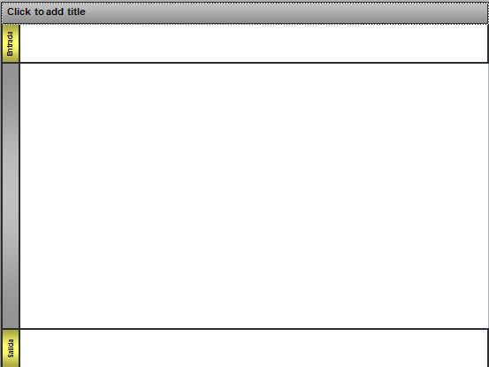
Descripción del layout
Título del diagrama
Entradas del proceso: Identifica procesos, eventos y/o actividades externas que influyen en el curso de eventos del escenario.
Roles responsables: Identifica un rol de usuario, unidad organizacional o grupo que es responsable de la ejecución de los pasos englobados en el renglón.
Flujo del proceso. En este espacio se encuentran los pasos fuera y dentro del sistema, decisiones, otros procesos a ser ejecutados por los roles responsables
Salida del proceso. Identifica el fin del procesos o la salida a otros procesos, eventos y/o actividades.

